Slide 2
Da revolução de 1930 à ditadura civil-militar no Brasil
Brasil no fim da década de 1920
A Revolução de 1930
A Revolução Constitucionalista de 1932
Constituição de 1934
Integralismo e comunismo
A ditadura do Estado Novo
A economia do Estado Novo
Consolidação das Leis do Trabalho (CLT)
Fim do Estado Novo
O retorno de Getúlio Vargas

Slide 3
Brasil no fim da década de 1920
Com a crise econômica mundial de 1929, o Brasil perdeu sofreu enormes perdas no seu principal produto de exportação, o café.
Com isso, o poder político da elite cafeicultora (especialmente de São Paulo) foi abalado nas eleições para presidente em 1930 para suceder Washington Luís.
Disputa entre o gaúcho Getúlio Vargas (apoiado por Minas Gerais, Rio Grande do Sul e Paraíba) e o paulista Júlio Prestes (apoiado por São Paulo).
Com a morte do vice na chapa de Getúlio, João Pessoa, parte dos apoiadores de Getúlio culpou Washington Luís.
Fortalecimento da ideia de luta armada para tirar Washington Luís do poder e empossar Getúlio Vargas.

Slide 4
A Revolução de 1930
Por meio de um golpe de Estado, Getúlio Vargas assumiu a presidência do Brasil.
Esse golpe marcou o fim da hegemonia política das oligarquias cafeeiras no país.
Vargas no poder
Iniciou um processo de centralização política.
Passou a controlar os poderes Executivo e Legislativo.
Suspendeu a Constituição de 1891.
Fechou o Congresso Nacional.
Substituiu os governadores por interventores federais.

Slide 5
A Revolução Constitucionalista de 1932
Tensão entre São Paulo e o Governo Provisório de Vargas, ocorrida porque os paulistas não aceitavam os interventores indicados por Vargas.
Reivindicava-se a elaboração de uma nova Constituição.
As tropas de São Paulo foram derrotadas pelas forças nacionais após três meses de confrontos em diversas regiões do estado.
As forças oligárquicas destituídas do poder se reorganizaram, formando a Frente Única Paulista.
Em 9 de julho de 1932, teve início o movimento revoltoso.

Slide 6
Constituição de 1934
Assembleia Constituinte iniciou os trabalhos em 1933.
Em julho de 1934, foi promulgada a terceira Constituição brasileira.
Características da Constituição de 1934
Salário-mínimo
Nacionalização dos recursos do subsolo brasileiro
Ensino primário obrigatório
Jornada de trabalho de oito horas (legislação trabalhista).
Voto direto e o voto das mulheres, excluindo soldados e analfabetos

Slide 7
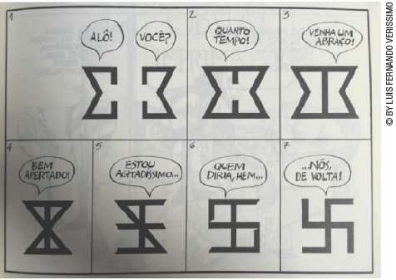
Integralismo e comunismo
Aliança Nacional Libertadora (ANL)
Organização política formada pelos comunistas em 1935.
Ação Integralista Brasileira (AIB)
Fundada em 1932 pelo jornalista e político Plínio Salgado.
Defendia a formação de um governo popular.
Partido atraiu sindicatos e a classe média urbana.
Governo decretou a ilegalidade da organização.
Organização de caráter conservador, de orientação cristã e influência fascista.
Princípios estavam reunidos no lema "Deus, pátria e família".
Charge de Luís Fernando Veríssimo ironizando as semelhanças entre o integralismo (representado pelo símbolo do sigma) e o nazismo. Na sequência dos quadrinhos, o sigma se transforma em uma suástica, o principal símbolo do nazismo.

Slide 8
A ditadura do Estado Novo
Golpe político aplicado por Vargas em 1937, com o apoio dos militares e políticos influentes.
A justificativa era combater a "ameaça" comunista.
Impacto político
Fechamento do Senado e da Câmara dos Deputados.
Controle social
Repressão.
Suspensão dos direitos constitucionais.
Extinção dos partidos políticos.
Nova Constituição.
Censura aos meios de comunicação.
Criação do Departamento de Imprensa e Propaganda (DIP), em 1939.

Slide 9
A economia do Estado Novo
Intervenção do governo na indústria, no comércio e na agricultura.
Além disso, controlou a produção de minérios e de fontes de energia.
Criou o Conselho Nacional do Petróleo e da Companhia Siderúrgica Nacional (CSN).
O governo incentivou o cultivo de produtos diversificados.

Slide 10
Consolidação das Leis do Trabalho (CLT)
Criada em 1943, reuniu diversos direitos assegurados aos trabalhadores desde a Constituição de 1934.
Garantiu direitos como salário-mínimo, férias remuneradas.
Estabeleceu jornada de trabalho de oito horas e pagamento de horas extras e descanso semanal.
Além disso, apresentou leis específicas para mulheres e jovens trabalhadores.
Embora a CLT tenha sido considerada um avanço, os direitos assegurados se restringiram apenas aos trabalhadores urbanos. Somente a partir da década de 1960 é que os trabalhadores rurais tiveram acesso a eles.

Slide 11
Fim do Estado Novo
O fim da Segunda Guerra Mundial estimulou manifestações para a instauração de um regime democrático no Brasil.
Compelido a ceder, Getúlio Vargas renunciou ao poder em 1945.
Governo de Eurico Gaspar Dutra (1946 a 1951)
Realização de fortes investimentos estatais nos setores produtivos e financeiros.
Sua política econômica acarretou no aumento da inflação, do desemprego e na queda do poder aquisitivo do trabalhador.
Favorecimento à entrada de capital estrangeiro, além de estimular a importação.
Entrega à iniciativa privada a tarefa de comandar o desenvolvimento do país.

Slide 12
O Retorno de Getúlio Vargas
Durante seu governo, agravaram-se as disputas entre nacionalistas e liberais.
Getúlio Vargas candidatou-se às eleições em 1950, tornando-se presidente em 1951.
Para os nacionalistas, as reservas e refinarias de petróleo, usinas hidrelétricas e suas redes de distribuição pertenciam ao Estado.
Os liberais acreditavam que empresas estrangeiras deveriam ter o direito de explorar o setor energético brasileiro.
A partir de 1952, militares passaram a perseguir nacionalistas.
Com a adoção de medidas nacionalistas, Vargas perde o apoio das Forças Armadas.
A crise política leva ao suicídio de Vargas em 24 de agosto de 1954.

Slide 13
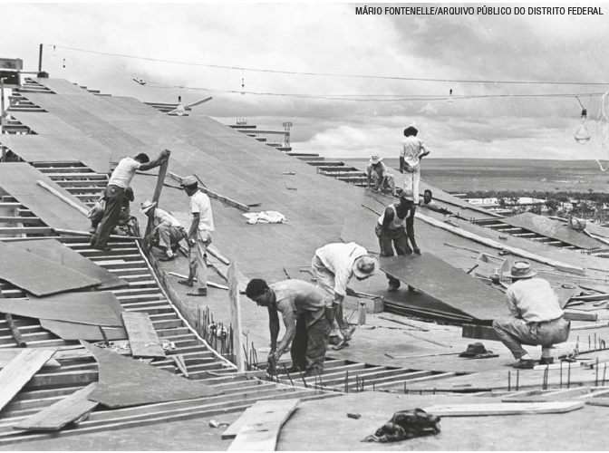
O governo JK
Com a morte de Getúlio, o vice-presidente Café Filho assumiu a presidência.
Grupos militares articularam um golpe para impedir a posse.
No entanto, militares de altos cargos públicos impediram que o golpe ocorresse.
Estabeleceu-se um Estado de Sítio que garantiu a posse de Juscelino e João Goulart em janeiro de 1956.
Em 1955, Juscelino Kubitschek vence as eleições, e João Goulart torna-se vice-presidente.
Operários trabalham na construção dos edifícios públicos de Brasília (DF), em 1959.

Slide 14
A política econômica de JK
Política adotada por JK, o qual afirmava que em seu governo o Brasil cresceria "50 anos em 5".
Plano de Metas: grandes investimentos em áreas importantes para a modernização do país, como o setor industrial, energético e de transportes, além da construção de Brasília.
Aumento da dívida externa brasileira
Período de crise marcado pela alta inflação e desemprego
Aumento da produção industrial.
Entrada das multinacionais no Brasil.

Slide 15
Transformações urbanas
No governo JK, as indústrias automobilísticas estrangeiras instalaram-se no Brasil.
O país registrou crescimento de 80% em sua produção industrial.
Muitas casas antigas foram substituídas por prédios de apartamentos, e os bondes elétricos, por ônibus.
Os avanços ficaram concentrados na região Sudeste.
Construção de Brasília
Inauguração de Brasília ocorreu em 21 de abril de 1960.
Projeto que deu origem à cidade foi projetado pelos arquitetors Lúcio Costa e Oscar Niemeyer.
A nova capital, Brasília, foi instalada no Planalto Central, possibilitando a melhor articulação entre as diferentes regiões do país.

Slide 16
O governo de Jânio Quadros
Vitória de Jânio Quadros, candidato apoiado pela UDN, nas eleições de 1960.
O presidente adotou uma linha independente, não alinhada aos Estados Unidos, e retomou acordos diplomáticos com a URSS e a China.
Jânio passou a enfrentar críticas de seus antigos aliados. Em 25 de agosto de 1961, ele renunciou à presidência.
Em seu governo, instauraram-se inquéritos a fim de investigar todos os níveis da administração pública e as ações do governo anterior.
A política adotada por Jânio Quadros foi conservadora e repleta de medidas polêmicas.

Slide 17
João Goulart na presidência
Com a renúncia de Jânio Quadros, assumiria seu vice, João Goulart, conhecido como Jango.
Tal fato era visto pelos militares como uma brecha para a infiltração de ideias socialistas.
Quando Jânio Quadros renunciou, Jango estava em uma visita à República Popular da China e foi proibido de voltar ao país.
Jango havia sido ministro do Trabalho no último governo de Getúlio Vargas e era defensor da política varguista.
Leonel Brizola promoveu uma mobilização conhecida como Campanha da Legalidade.

Slide 18
O governo João Goulart
Jango aceitou assumir a presidência em um sistema parlamentarista e tomou a presidência em 1961.
Em 1963, após uma campanha massiva a população optou pela volta do presidencialismo.
Reformas de base
Na área social, propunha a reforma agrária, provavelmente a mais polêmica. No plano político, dava direito de voto aos analfabetos e militares de baixo escalão.
Na economia, as medidas propunham a nacionalização de empresas estrangeiras em áreas importantes, como geração de energia elétrica e telefonia.
Controle e subordinação dos bancos privados ao Banco Central, podendo ter um controle maior sobre a inflação e estimular diversos setores econômicos.

Slide 19
O golpe civil-militar
As Reformas de Base provocaram a reação das elites e de setores mais conservadores da classe média.
As manifestações civis encorajaram os militares que não acreditavam na solução dos conflitos pela via democrática.
Aliadas à classe média, as elites organizaram várias manifestações contra o governo.
Assim, em 1º de abril de 1964, os militares deflagraram um golpe de Estado e tomaram o poder. João Goulart foi deposto e exilou-se no Uruguai.

